Slide 1

SCOOT NHA TRANG
ПАРТНЁРСКИЙ БРИФ · ОКТЯБРЬ 2026
От макета к
безопасной аренде
Дорожная карта React-сервиса для браузера и Telegram Mini App к апрелю 2027 года.
Октябрь 2026 → пилот 10 байков → VinFast
React · Telegram Mini App · веб-браузер
SCOOT NHA TRANG / ПАРТНЁРСКИЙ БРИФ
01 / 07 · ОКТЯБРЬ 2026
Notes:
Источники: docs/architecture.md, docs/product.md, docs/business-plan.md.
Целевой срок пилота — апрель 2027 года. Замок зависит от OEM API и устройства.

Slide 2
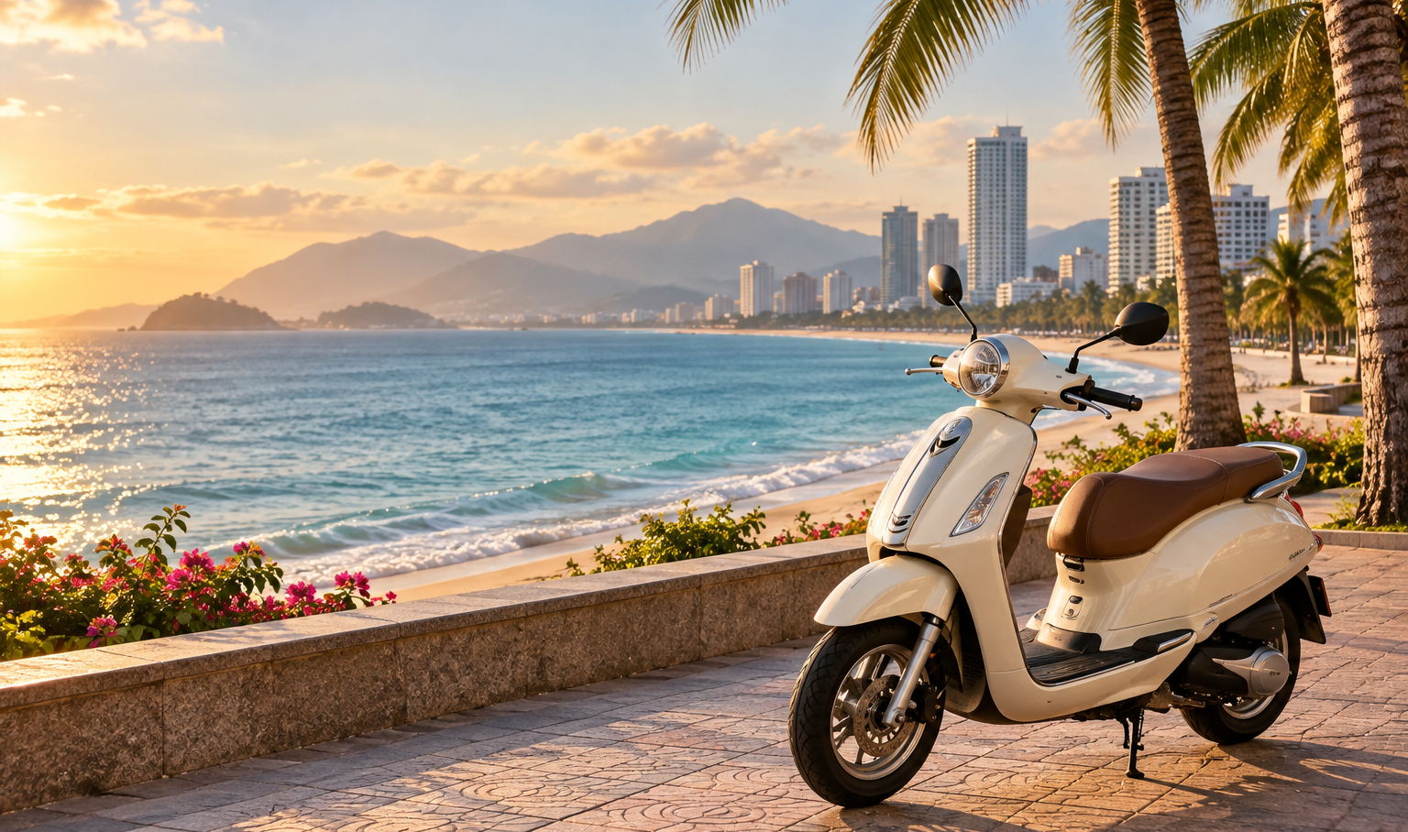
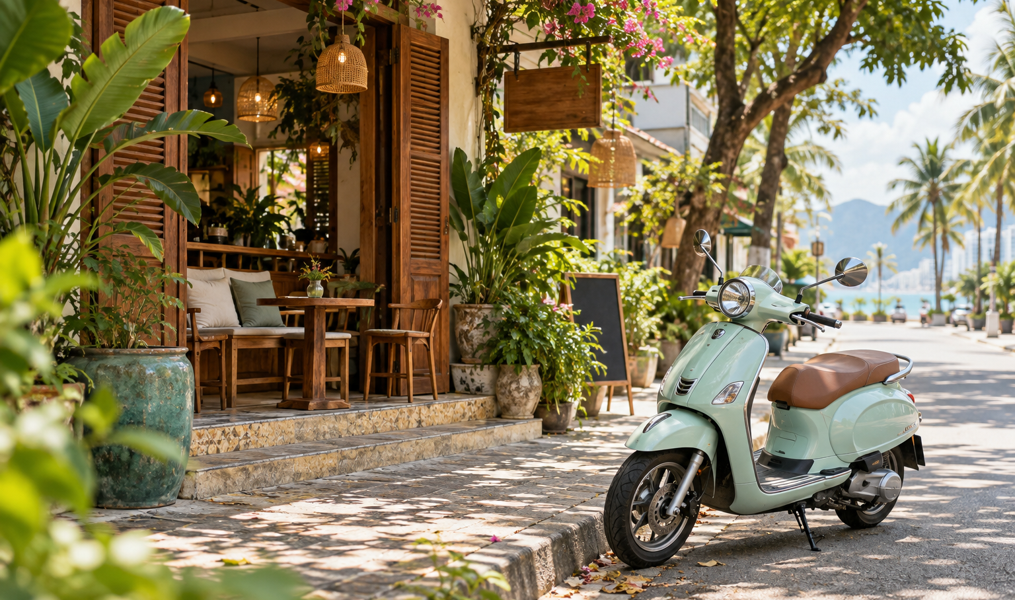

01 / ПРОДУКТОВЫЙ ОПЫТ
Тёплый бренд. Telegram-тема. Быстрые плитки.
Главный экран показывает три сценария и готов к цветам Telegram.
У моря
Город
На весь день
ПЕСОК
ПАЛЬМА
СОЛНЦЕ
КОРАЛЛ
Mini App использует Telegram themeParams и themeChanged; браузер — брендовые цвета и системную тёмную тему.
Плитки — иллюстративные сценарии. Реальные байки появятся после подключения карты и телематики.
SCOOT NHA TRANG / РОАДМАП ПРИЛОЖЕНИЯ
02 / 07 · ОКТЯБРЬ 2026
Notes:
Текущая реализация: apps/web/src/pages/home/ui/home-page.tsx, apps/web/src/app/providers/telegram-provider.tsx и globals.css.
Собственные изображения сгенерированы для проекта. Приём плиток изучен на GetLive: https://www.get-live.net/
Telegram Mini Apps: https://core.telegram.org/bots/webapps

Slide 3
02 / ПУТЬ ПОЛЬЗОВАТЕЛЯ
Каждый шаг подтверждает право и статус аренды
Геолокация — после действия пользователя; отказ не закрывает ручной просмотр карты.
01
02
03
04
05
06
07
Запуск
Вход
Рядом
Выбор
Допуск
Оплата
Поездка
Web / Mini App
Проверка initData
Разрешение локации
Google Maps
Права / правила
Депозит / бронь
Замок / возврат
Телефон запрашивать отдельно. Координаты скутера приходят от GPS, не от телефона арендатора.
SCOOT NHA TRANG / РОАДМАП ПРИЛОЖЕНИЯ
03 / 07 · ОКТЯБРЬ 2026
Notes:
Telegram Mini Apps: https://core.telegram.org/bots/webapps — initData проверять на API; контакт и локация требуют отдельного явного действия.
Поток из docs/business-plan.md, «Продуктовый объём пилота».

Slide 4
03 / АРХИТЕКТУРА
Один React-клиент, отдельный NestJS API
Браузерная версия остаётся резервным входом для QR и пользователей без Telegram.
КЛИЕНТЫ
ПЛАТФОРМА
ИНТЕГРАЦИИ
React + Vite
NestJS API
Поставщики
FSD frontend · Web/PWA · Telegram Mini App
PostgreSQL/PostGIS · операторская админка · события
Google Maps · GPS/замок/OEM · оплата и возвраты
Общая БД — только отдельная схема и права доступа после проверки СУБД и миграций.
SCOOT NHA TRANG / РОАДМАП ПРИЛОЖЕНИЯ
04 / 07 · ОКТЯБРЬ 2026
Notes:
Архитектура: docs/architecture.md и docs/business-plan.md.
Google Maps: https://developers.google.com/maps/documentation/javascript/overview
Telegram: https://core.telegram.org/bots/webapps
Smart Key не доказывает наличие OEM API.

Slide 5
04 / СРОКИ
Путь к пилоту в апреле 2027
Сроки зависят от выбора телематики, платежей и локального страхового процесса.
Период | Результат | Выходной критерий
Октябрь 2026 | Каркас React/Vite + NestJS, UI и документы | Сценарии и решения по интеграциям
Ноябрь–декабрь | Модель парка, auth, карта и админка | Замок протестирован на одном байке
Январь 2027 | Бронь, платёж, согласия и журнал событий | Возвраты и ошибки отражаются в журнале
Февраль–март | Полевой тест на 2–3 байках | Измеряются успешность аренды и поддержка
Апрель 2027 | Ограниченный запуск 10 байков | Решение о расширении по данным
Если OEM API или замок недоступны, нужен ручной сценарий или перенос.
SCOOT NHA TRANG / РОАДМАП ПРИЛОЖЕНИЯ
05 / 07 · ОКТЯБРЬ 2026
Notes:
План сроков: docs/business-plan.md, раздел «Разработка к апрелю 2027 года», и docs/architecture.md.

Slide 6
05 / ВОРОТА ВЫПУСКА
Не выпускать опасную аренду ради даты
У каждой фазы есть критерий прохождения до расширения парка.
UX
НАДЁЖНОСТЬ
≥17 / 20
≥95%
Без подсказки проходят поиск и бронь; критичные ошибки устранены.
Завершённые поездки от оплаченных броней.
ЭКОНОМИКА
БЕЗОПАСНОСТЬ
≥55%
Проверено
Загрузка доступных дней в зрелом месяце для расширения.
Права, страховка, замок, ручная помощь и журнал команд.
Фокус-группа проверяет удобство, но не доказывает рыночный спрос.
SCOOT NHA TRANG / РОАДМАП ПРИЛОЖЕНИЯ
06 / 07 · ОКТЯБРЬ 2026
Notes:
Критерии из docs/business-plan.md, UX gates, платный пилот и VinFast.
55% — внутренний критерий масштабирования, не обещание загрузки.

Slide 7
06 / РЕСУРСЫ
Команда нужна за пределами интерфейса
Коммерческий пилот зависит от людей и партнёрских систем на месте.
ТРУДОЁМКОСТЬ
ЭКВИВАЛЕНТ РЫНКА
ВНЕШНИЕ РАСХОДЫ
485–715 ч
$12,6–26,5 тыс.
Оборудование
Клиент, API, админка, карты, устройства, документация
Рыночный эквивалент команды, не отдельный счёт за работу со мной
Замки, монтаж, страхование, право и инфраструктура
Партнёр предоставляет тестовый байк, телематику, локального оператора и поддержку.
До декабря согласовать OEM API, платежи, базу и документы для аренды.
SCOOT NHA TRANG / РОАДМАП ПРИЛОЖЕНИЯ
07 / 07 · ОКТЯБРЬ 2026
Notes:
Источник оценки: docs/business-plan.md, «Разработка к апрелю 2027 года».
Эквивалент $12,6–26,5 тыс. основан на 485–715 часах и публичном ориентире ставок. Это не счёт за работу со мной; внешние расходы отдельно.

